Slide 1
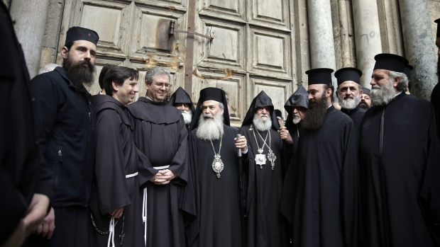

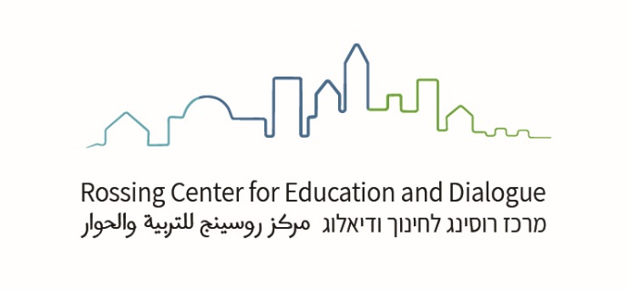
xhur
סיור בכנסיית הקבר
במסגרת הקורס: מהר הבית לגבעת הגולגותא
יד בן צבי
חנה בנדקובסקי
hanab@jcjcr.org
www.facebook.com/jcjcr.org/

Slide 2
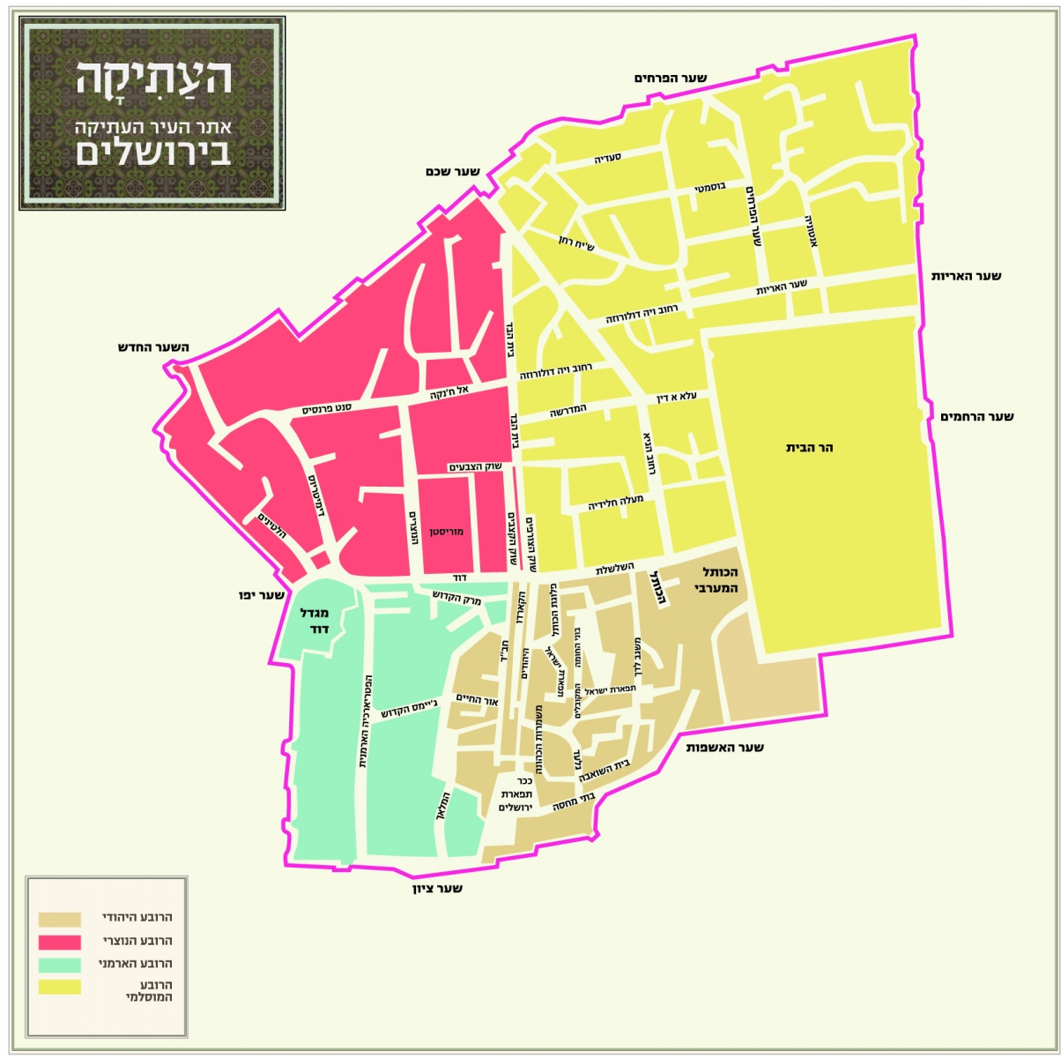
שער יפו
אתה כאן

Slide 3
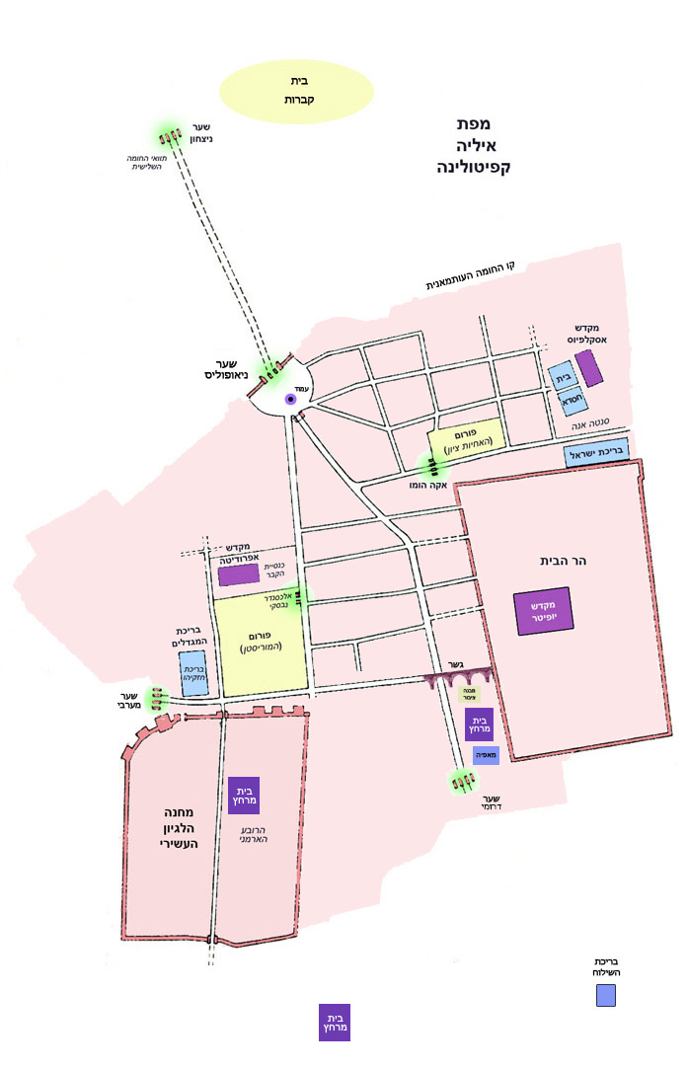
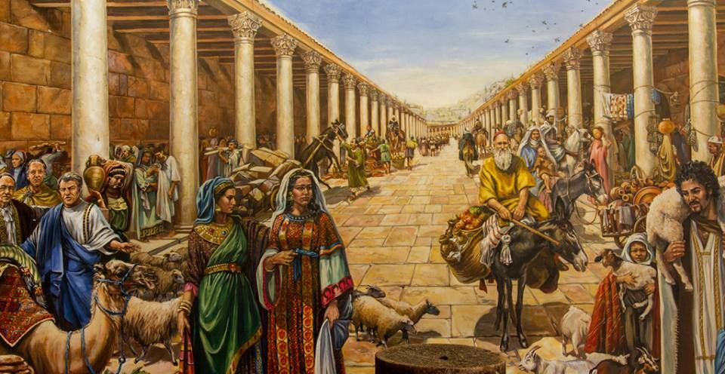



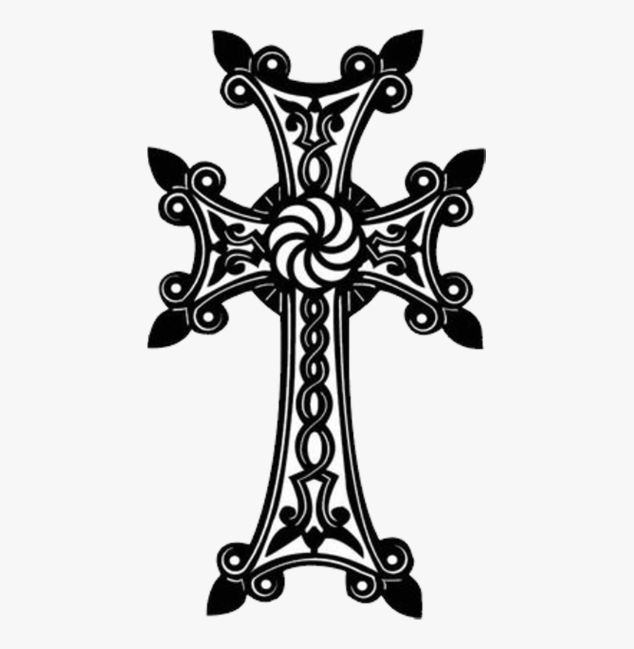
שער יפו
אתה כאן

Slide 4
שער יפו
אתה כאן

Slide 5
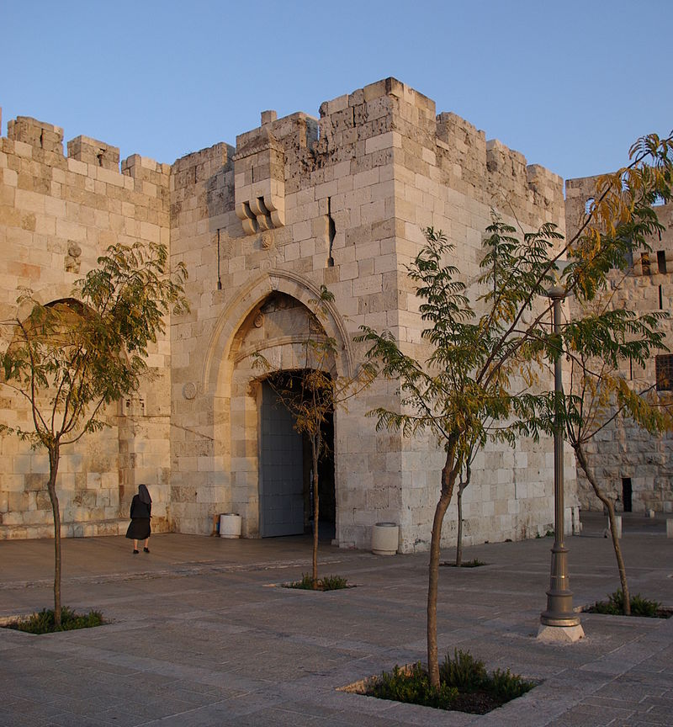

Slide 6
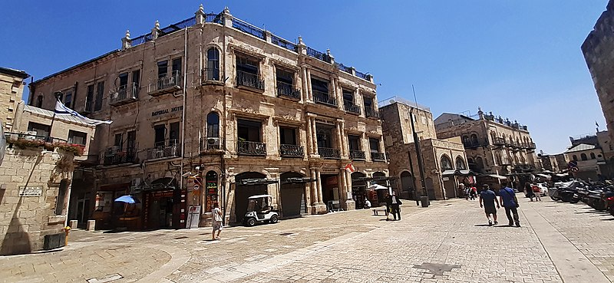
כיכר עומר אבן אל חטאב
רחוב דוד, השוק
רחוב הפטריארכיה היוונית קתולית
רחוב הפטריארכיה היוונית קתולית
רחוב הפטריארכיה הלטינית

Slide 7
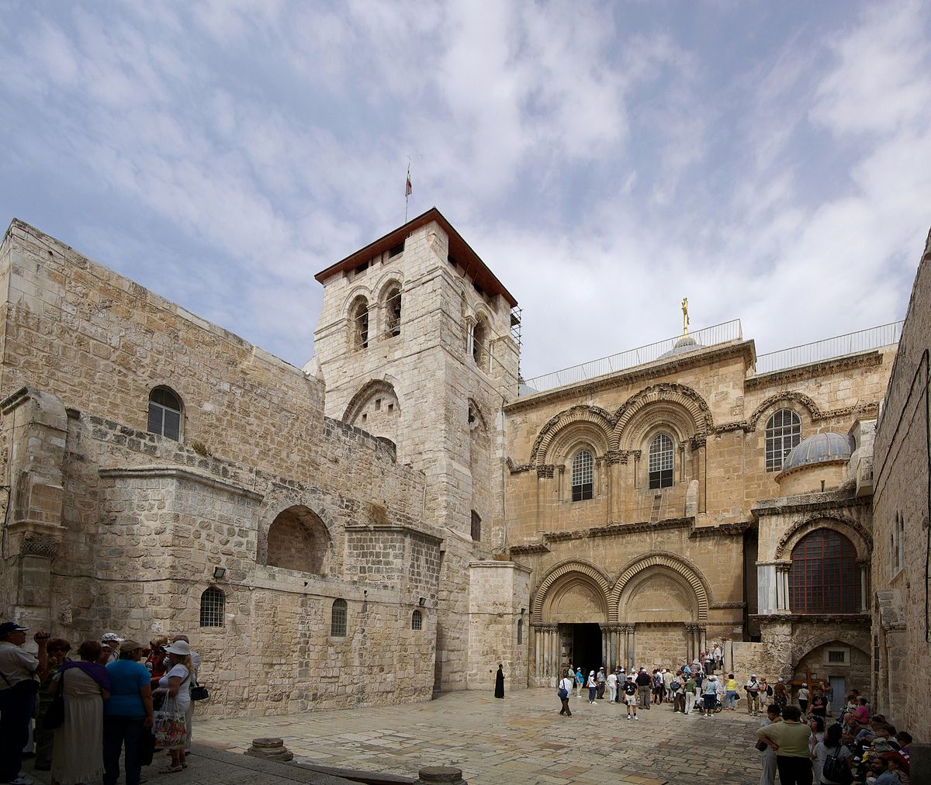
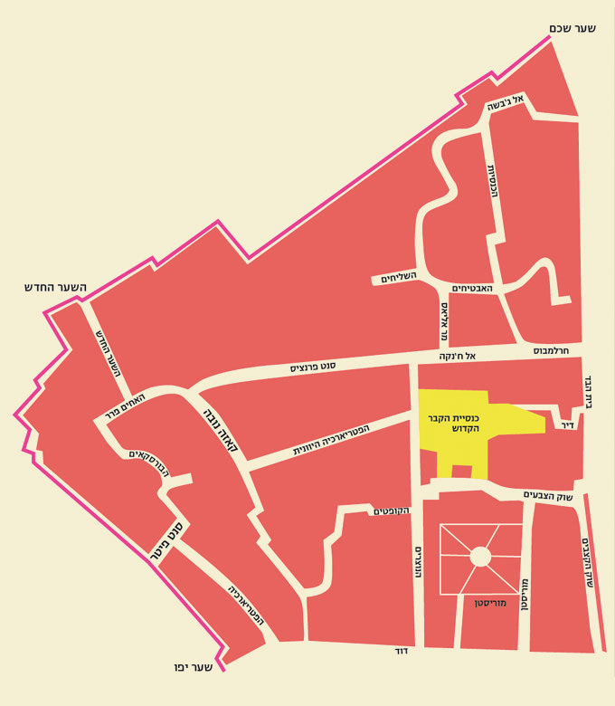
הרובע הנוצרי

Slide 8
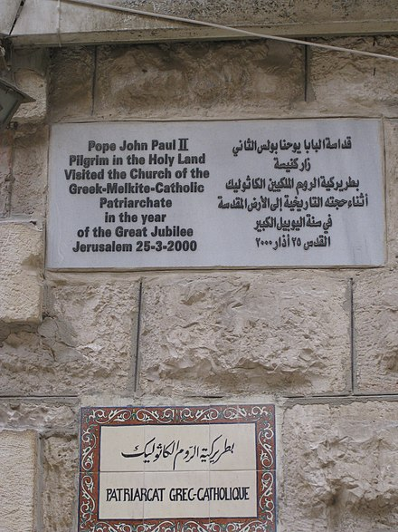
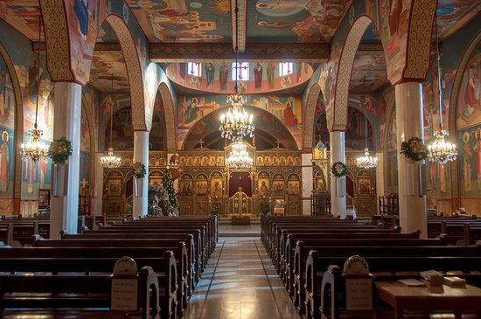
כנסיית הבשורה היוונית קתולית-מלכיתית

Slide 9

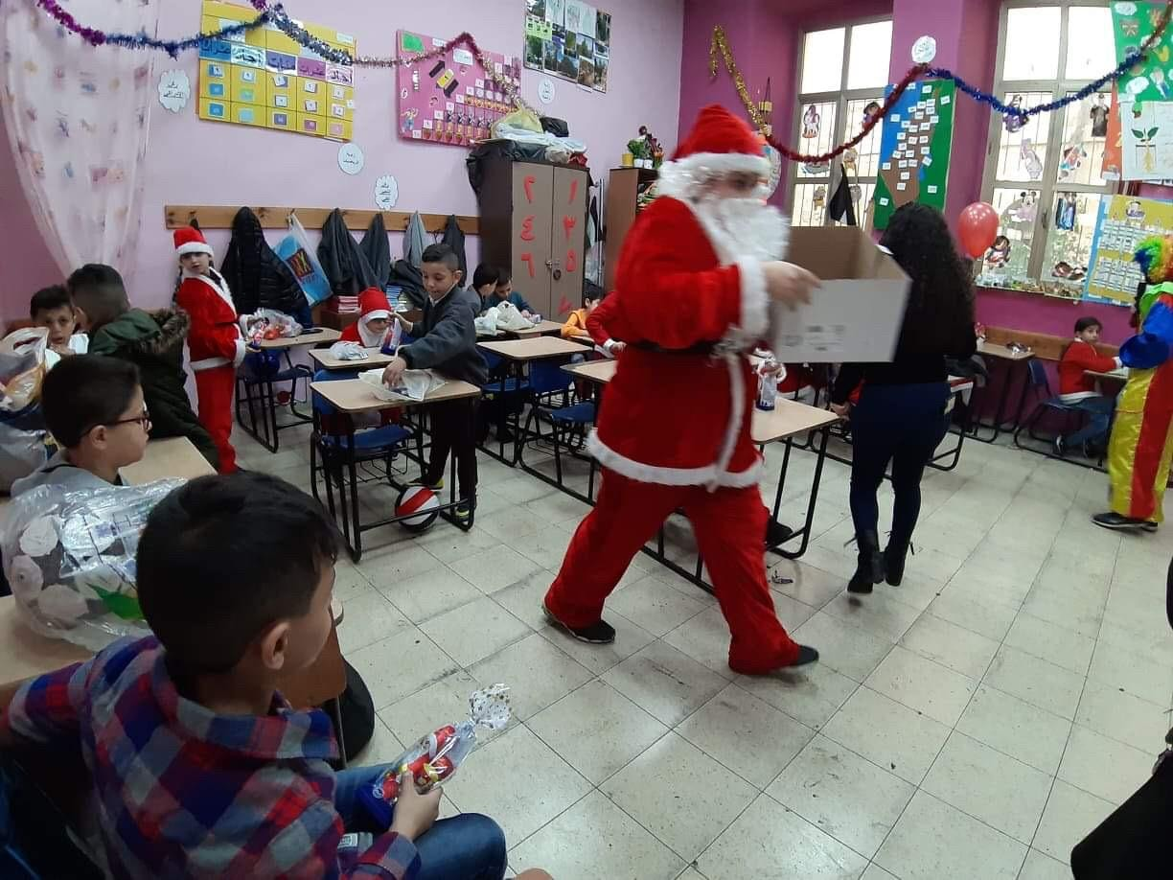
בית ספר סנט דימטריוס

Slide 10
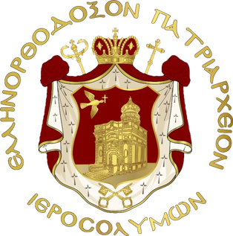

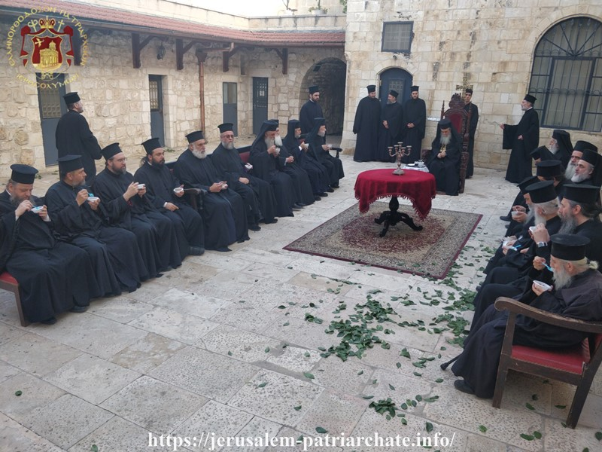
הפטריארכיה היוונית אורתודוכסית

Slide 11
רחוב הנוצרים, שוק המזכרות

Slide 12
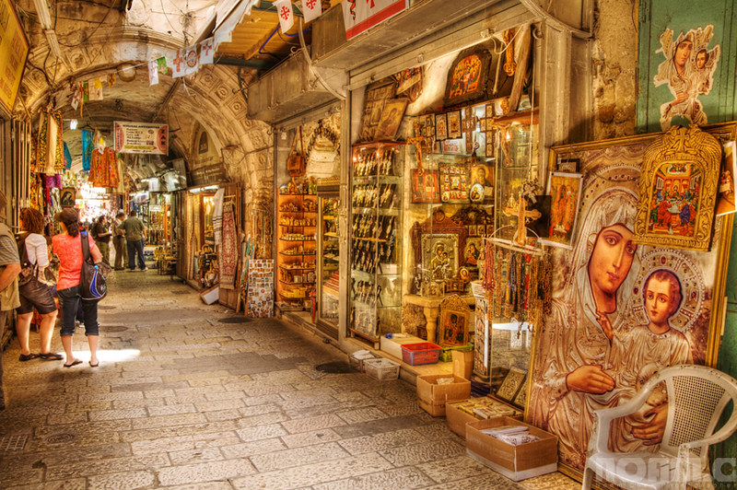

Slide 13
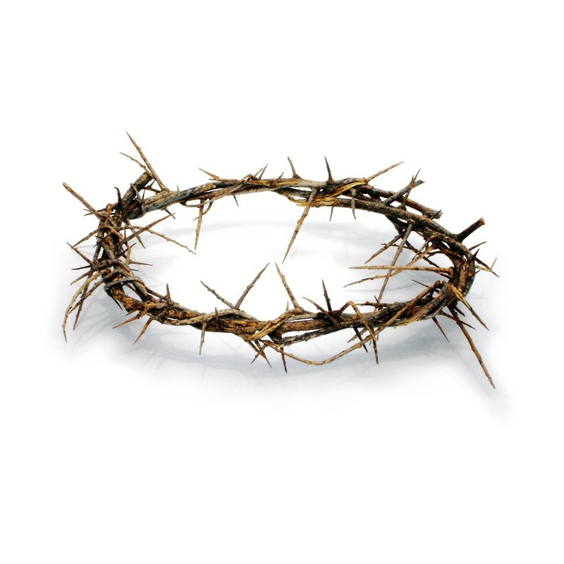
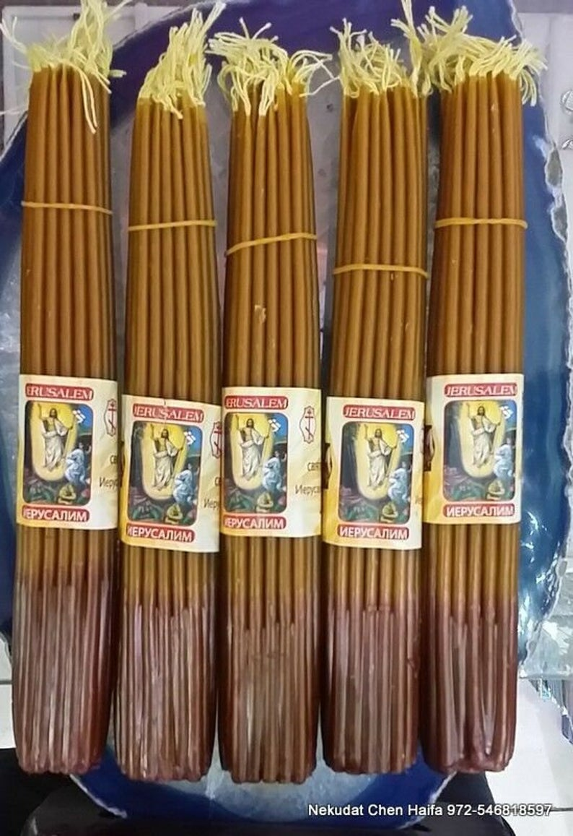
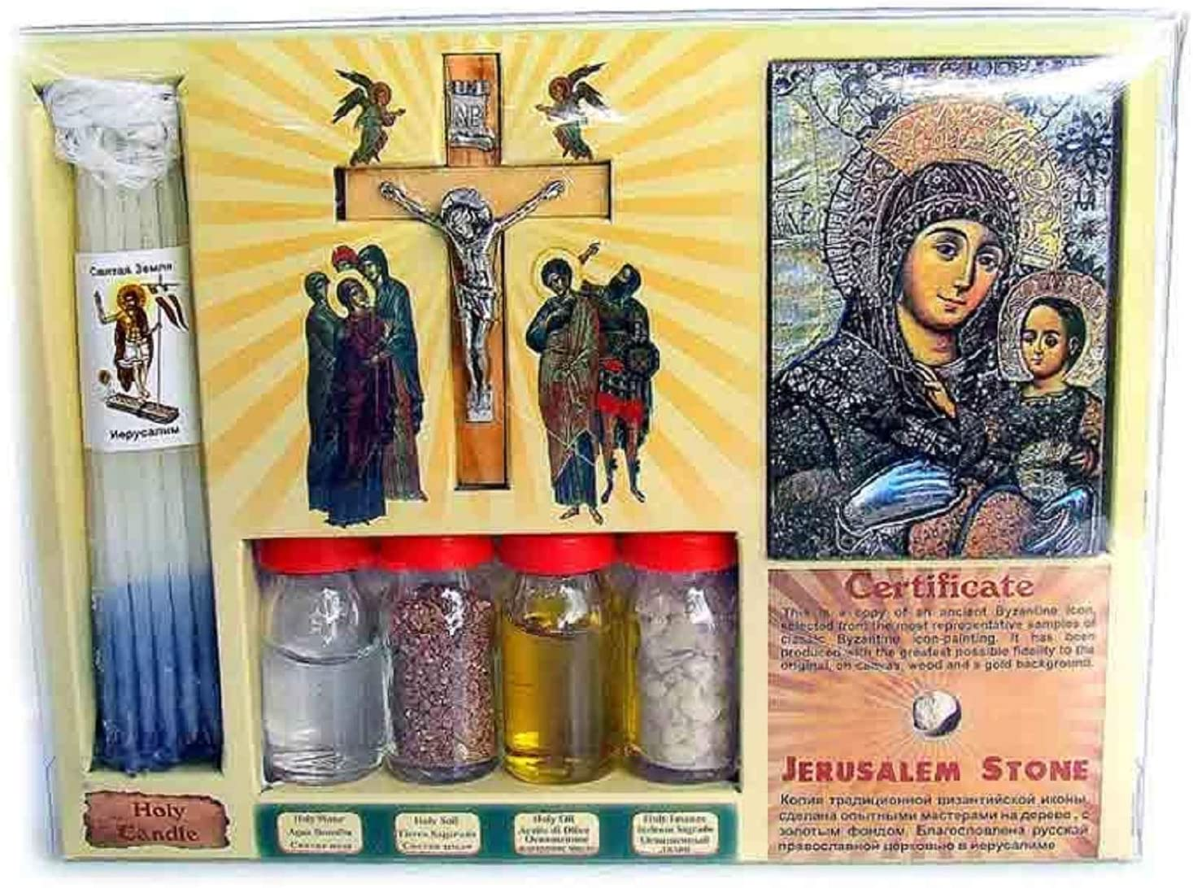
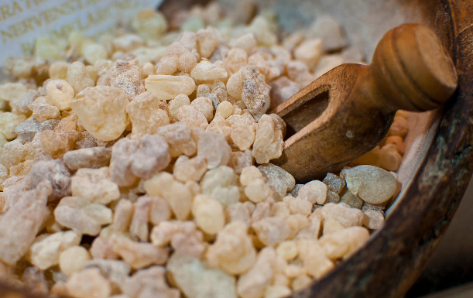
כתר קוצים
33 נרות כגילו של ישוע כשנצלב
אבן מירושלים
מים מהירדן
קטורת
אדמה מירושלים
שמן מבית לחם
קטורת מירושלים

Slide 14
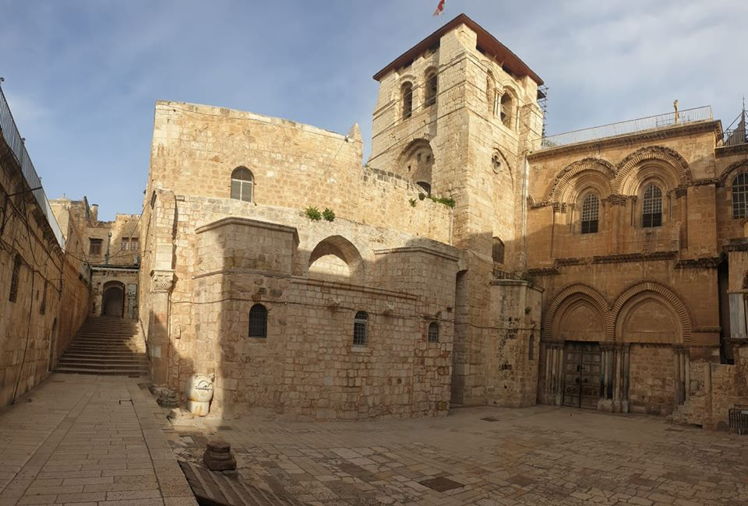
כניסה לכנסיית הקבר

Slide 15
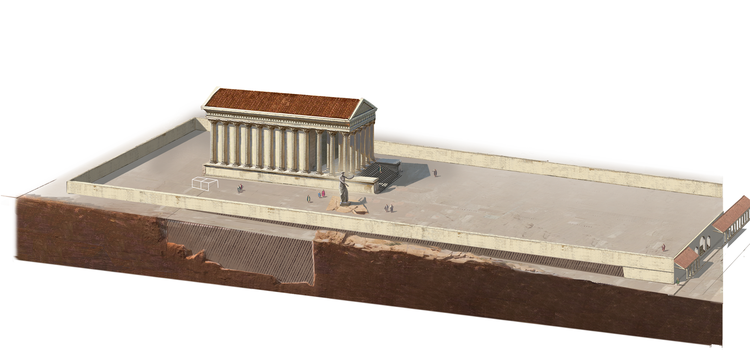
שחזור מקדש אפרודיטי שהוקם בימי אדריאנוס באליה קפיטולינה (135)
ההיסטוריה של כנסיית הקבר

Slide 16
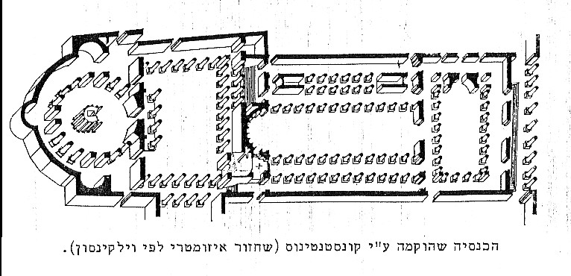
כנסיית הקבר בימי קונסטנטינוס הגדול 335
רוטונדה
אטריום
אטריום
בזיליקה
הקבר
הגולגותא

Slide 17
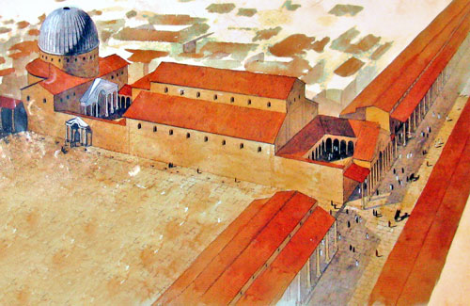

Slide 18
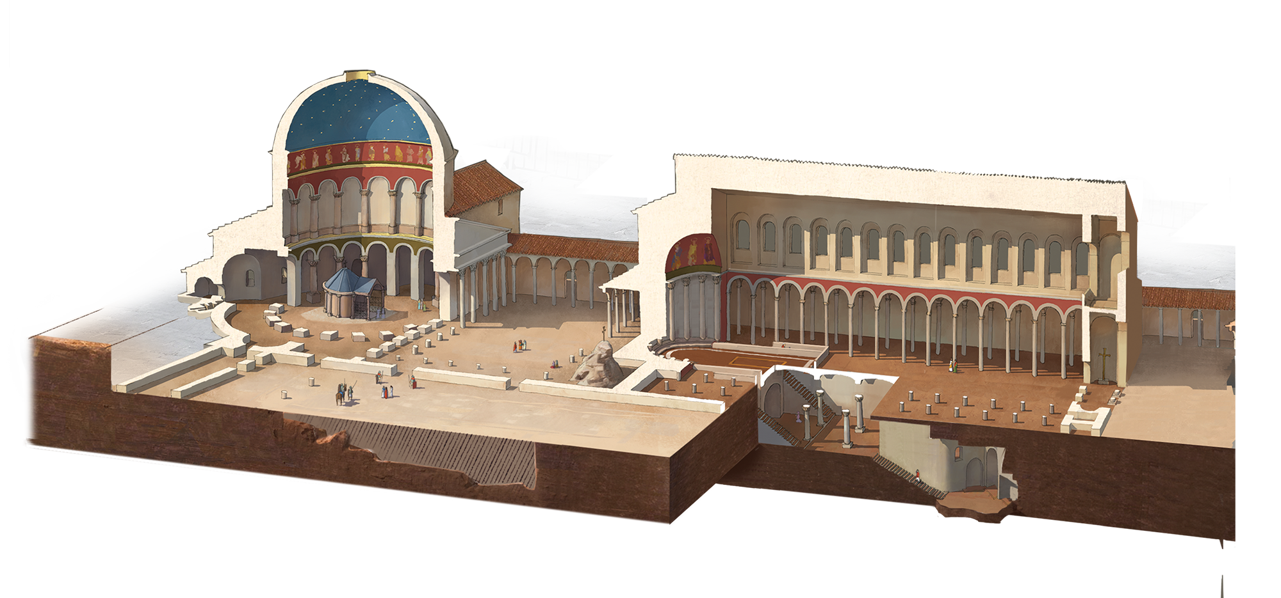

Slide 19
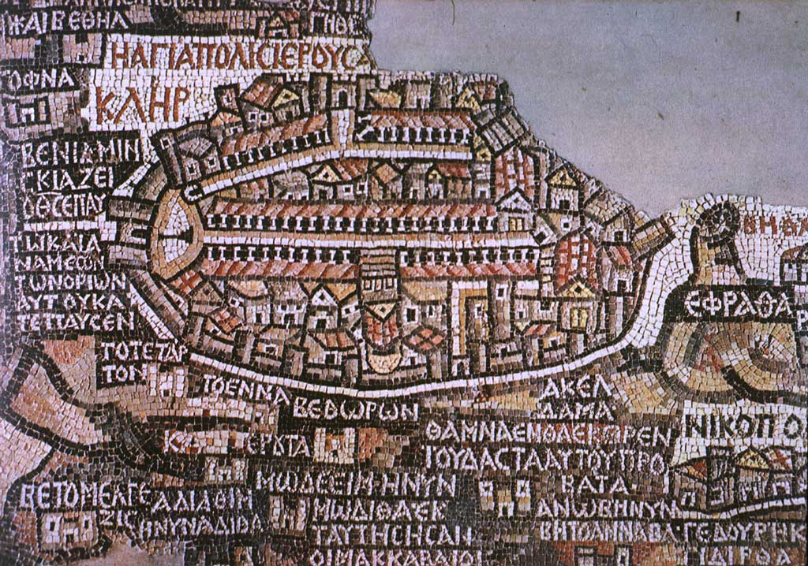
כנסיית הקבר במפת מדבא (מאה 6)

Slide 20
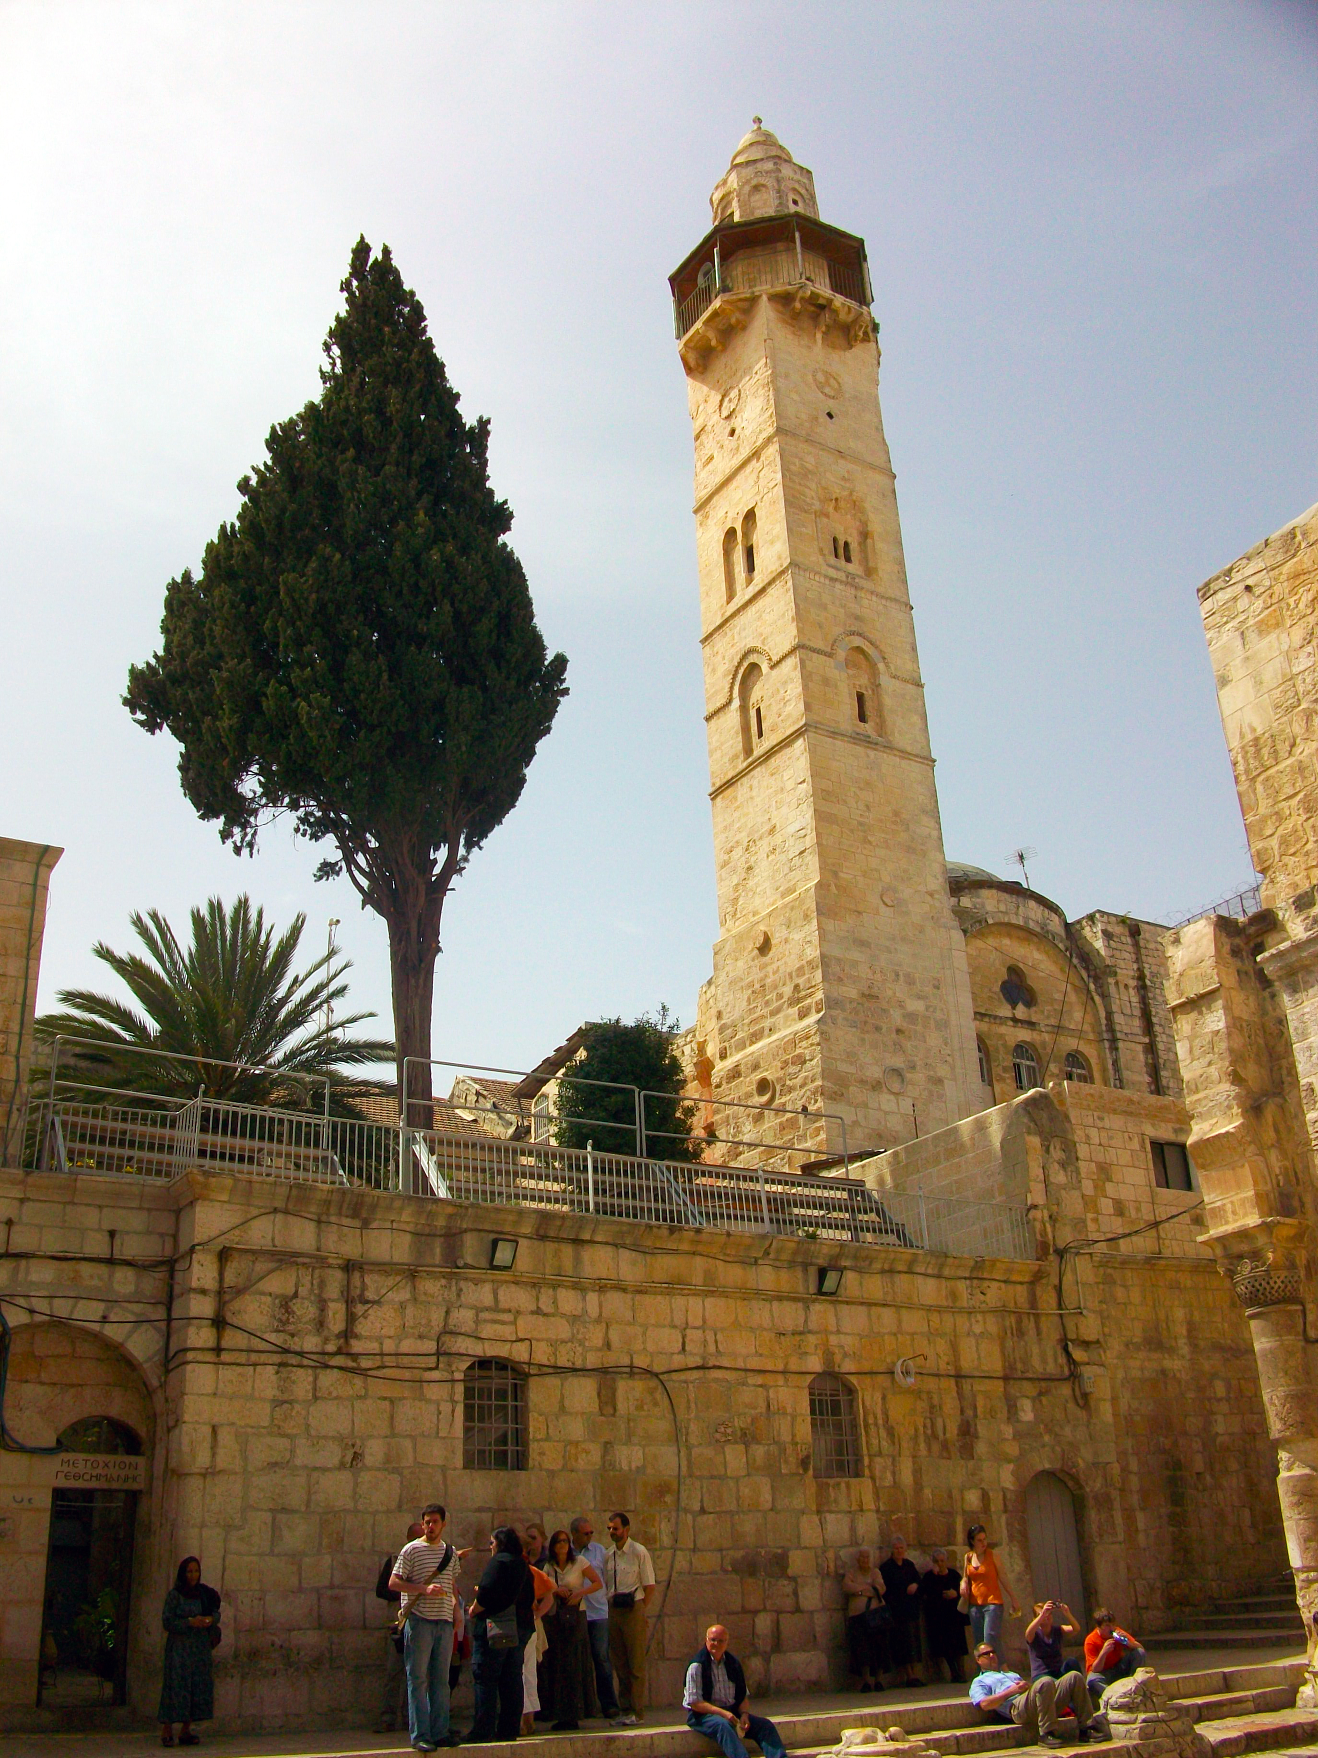
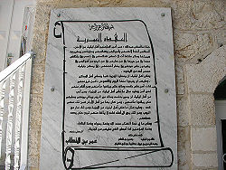
כיבוש ערבי מוסלמי של העיר ב638
תנאי עומר- חופש דתי ומביטחון לעמי הספר לצד מס גולגולת ומגבלות
כתובת מהמאה ה10 נמצאה במקומו המקורי של המסגד, ליד הכניסה המזרחית לכנסייה. המסגד הנוכחי נבנה על מבנה בית החולים הצלבני ונקשר בח'ליף עומר אבן אל חט'אב רק במאה ה16

Slide 21
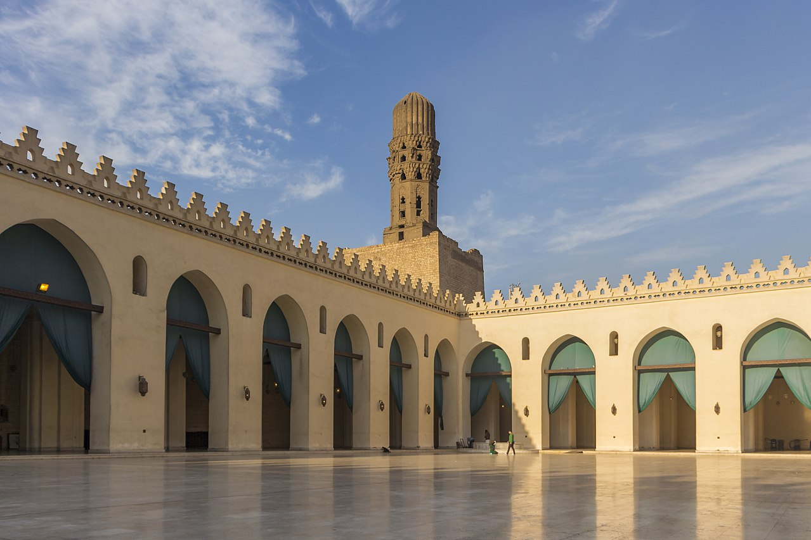
1009 הרס הכנסייה על ידי החליף הפאטימי "אל חאכם באמר אללה" (=המושל בצו האל) (996-1021)
המסגד אל חכים בקהיר

Slide 22
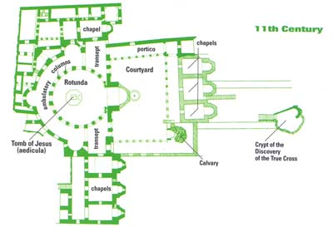
שיפוץ הכנסייה בימיו של הקיסר הביזנטי קונסטנטין מונומכוס 1048

Slide 23
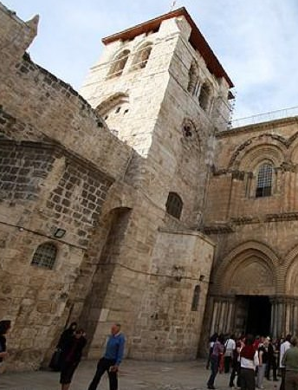
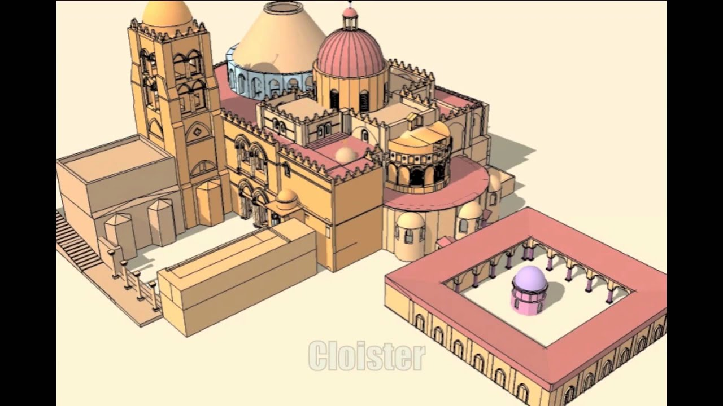
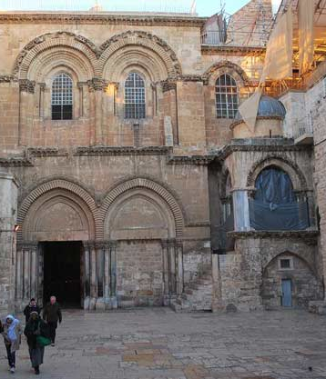
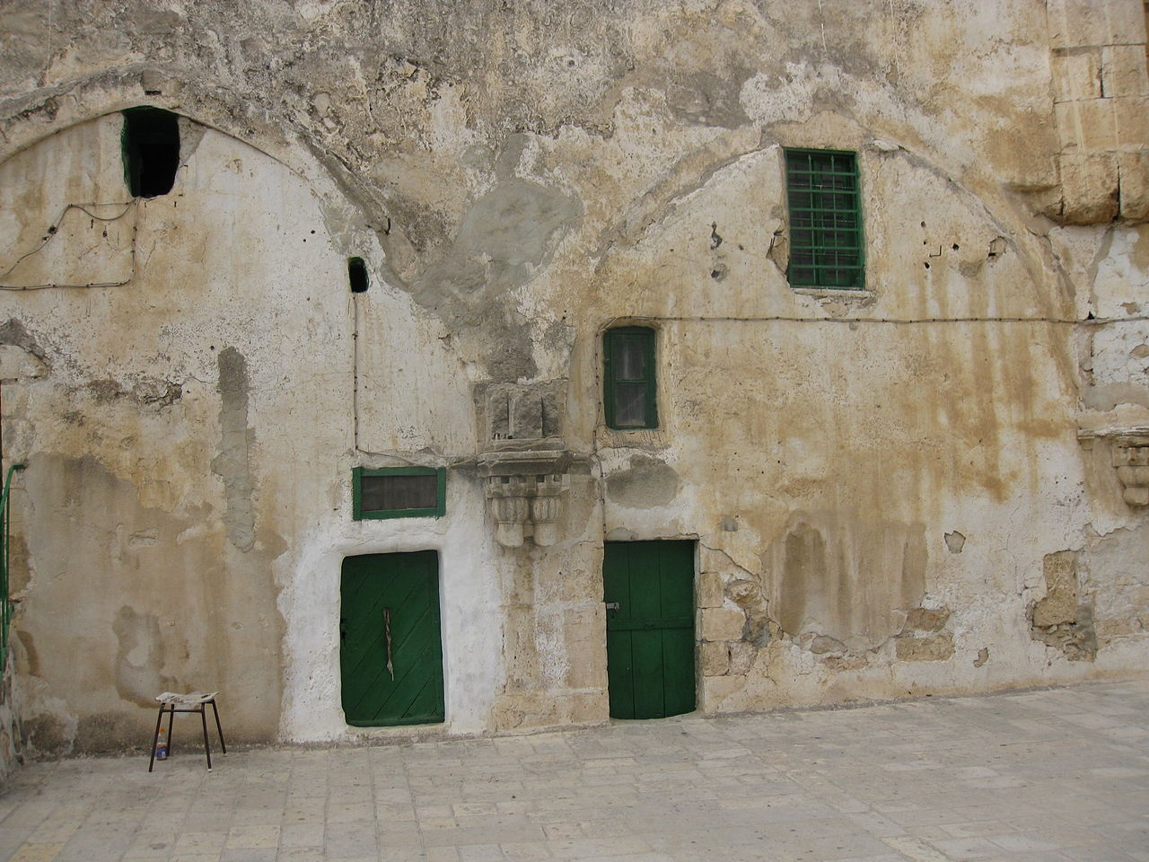
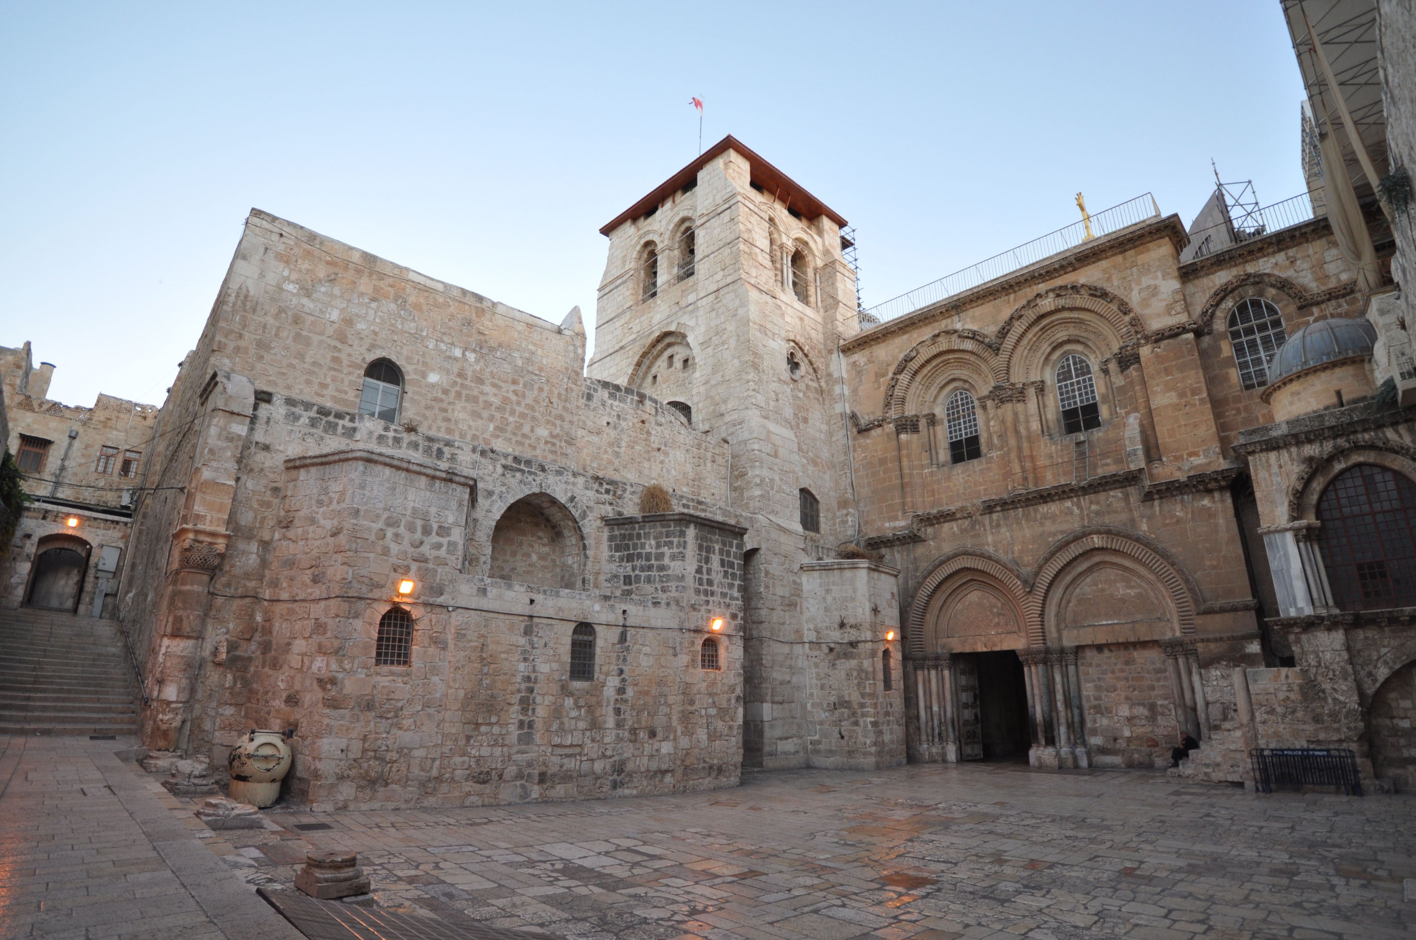
הצלבנים משפצים את הכנסייה וחונכים אותה ב15.7.1149
מגדל הפעמונים
חזית הכנסיה (דלתות, קשתות וחלונות)
3 קאפלות תפילה
המנזר האתיופי דיר אל סולטן
חצר מנזר האבות האוגוסטינים
עמודים בחצר

Slide 24
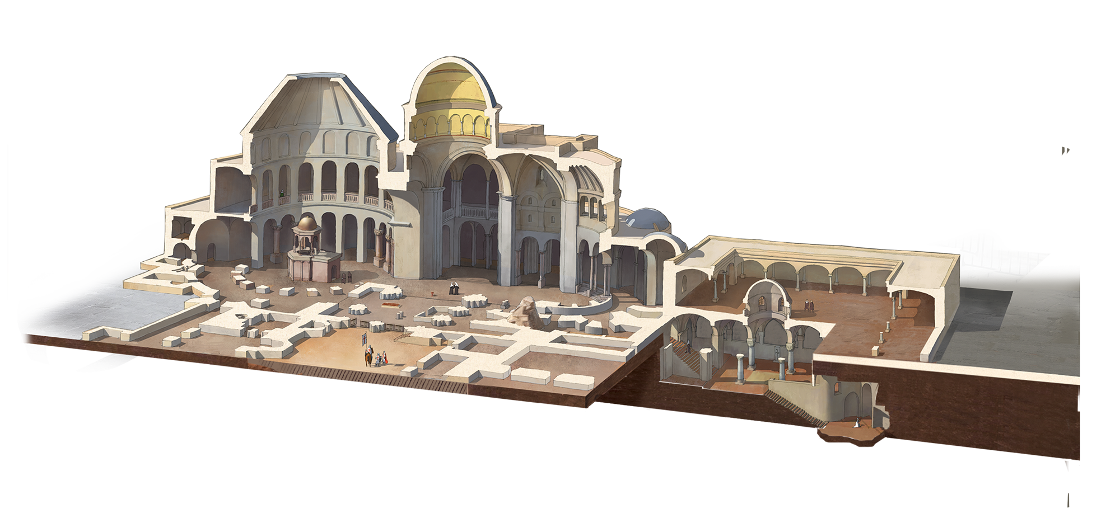

Slide 25
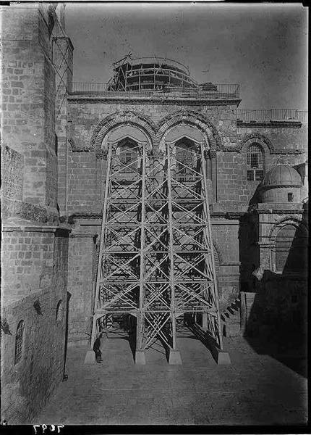
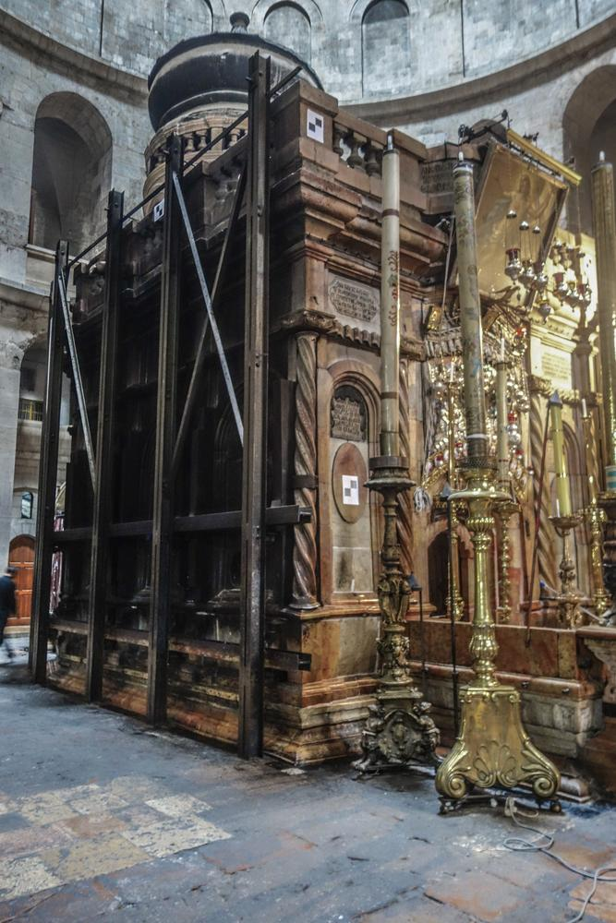
בתקופת המנדט הבריטים חששו מהתמוטטות המבנה ובנו תומכות בכנסיה
חזית הכנסיה שנות ה40
מבנה הקבר שופץ ב2017

Slide 26
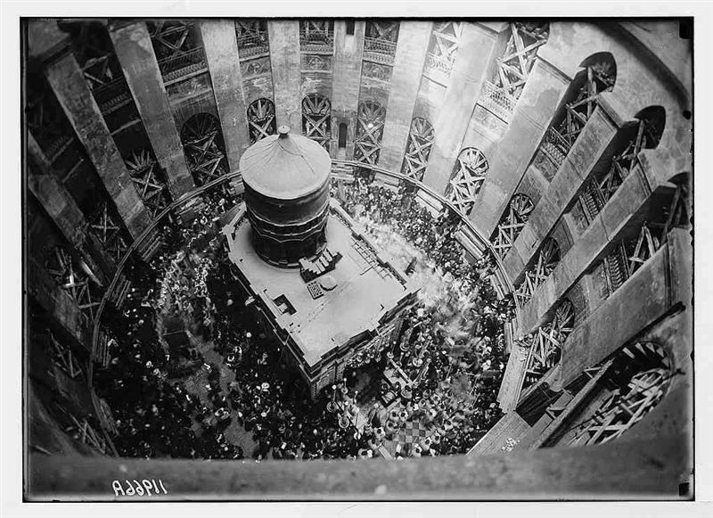

Slide 27
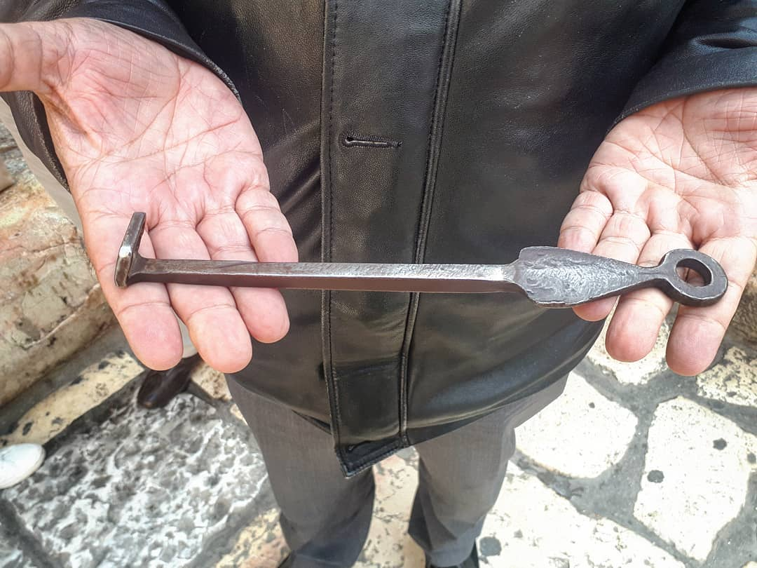
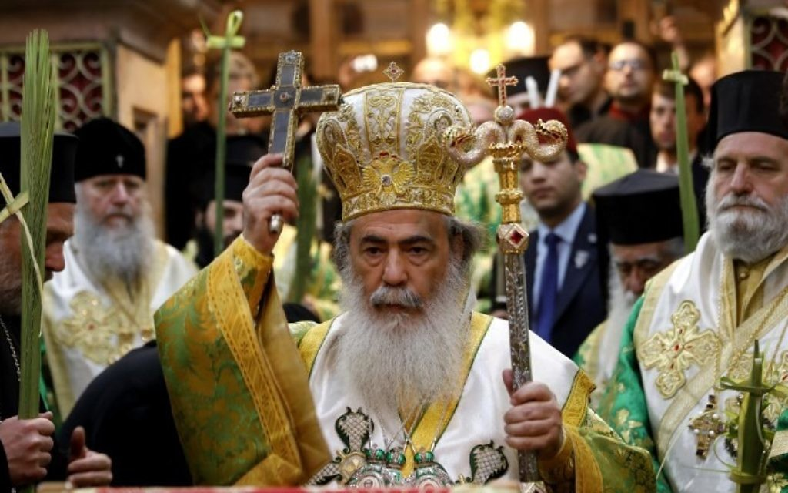
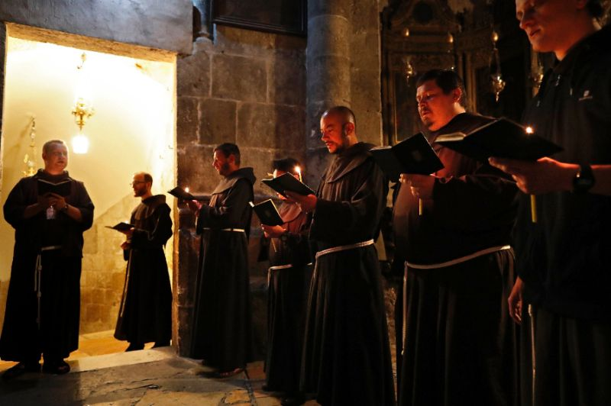
מי מתפלל בכנסיית הקבר? כולם!
החל מהמאה ה13 העדות הנוצריות מקבלות זכויות חזקה, תפילה ונקיון מהשלטונות המנהלים את הכנסיה
מפתחות הכנסיה בידי משפחת ג'ודה, משפחת נוסייבה אחראית על פתיחה וסגירה של הכנסיה

Slide 28
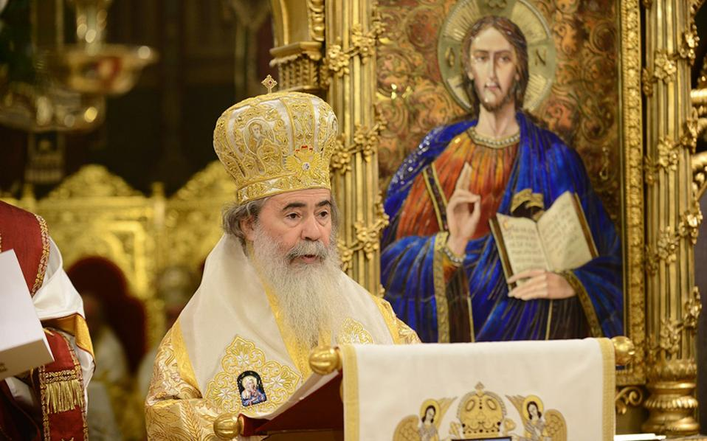
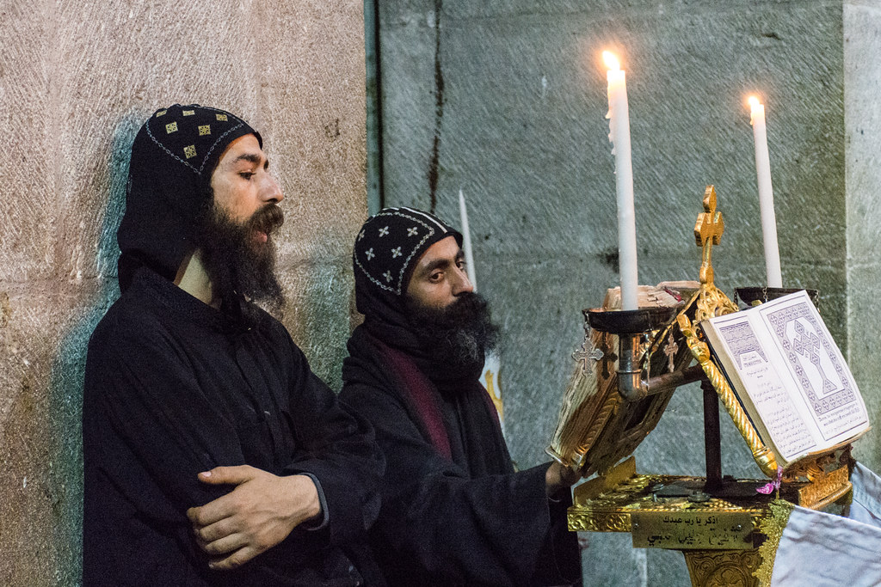
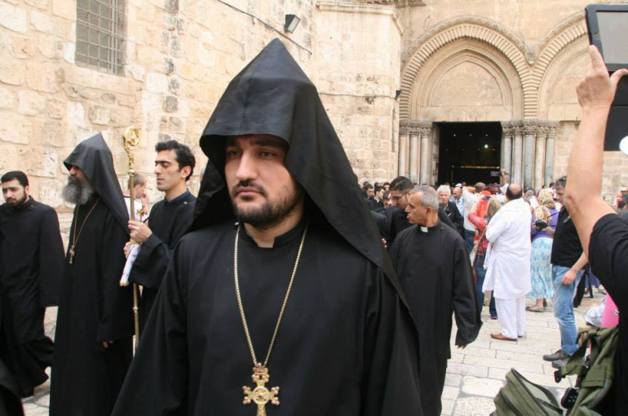
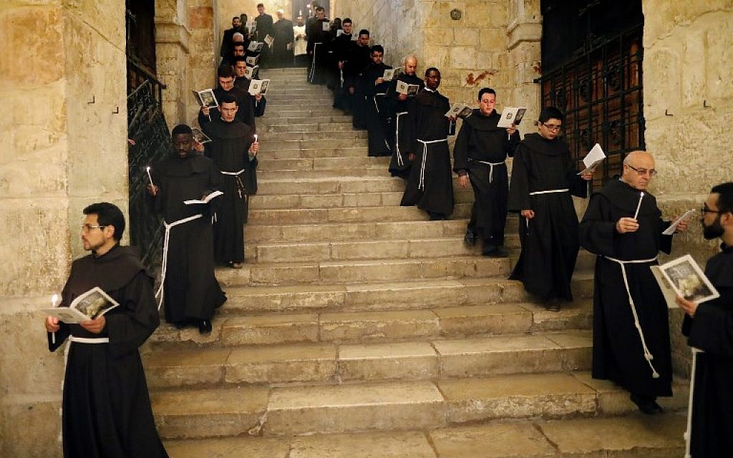
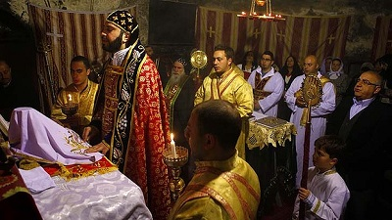
הפטריארכיה היוונית אורתודוכסית של ירושלים -כנסיות אורתודוכסיות מרומניה, רוסיה, יוון, בולגריה, סרביה, גיאורגיה ועוד
קופטים
האחים הפרנסיסקנים- קתולים
סיריאנים
ארמנים

Slide 29
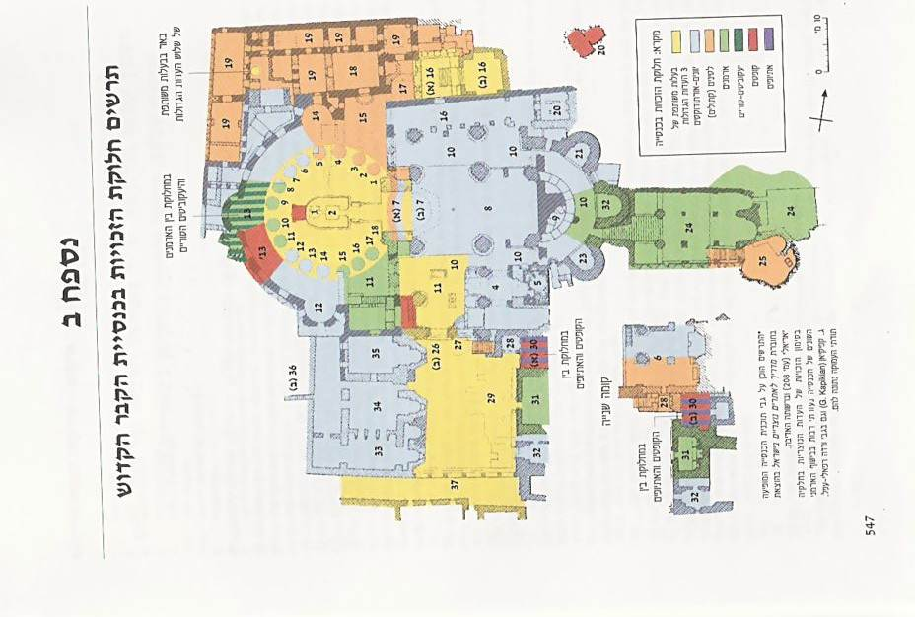
חלוקת זכויות החזקה בכנסיית הקבר כפי שהוקפאו בפירמאן 1852
המפה באדיבות ד"ר שמואל ברקוביץ

Slide 30
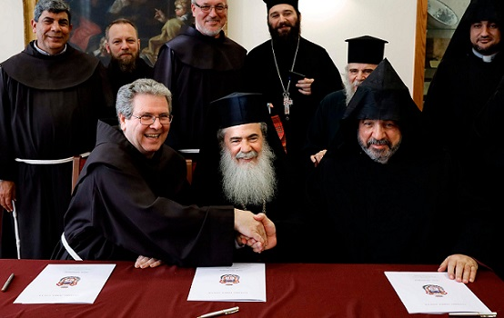
שיתופי פעולה לצורך שיפוץ החלקים המשותפים בכנסיה
עוד על העדות הנוצריות בקישור

Slide 31
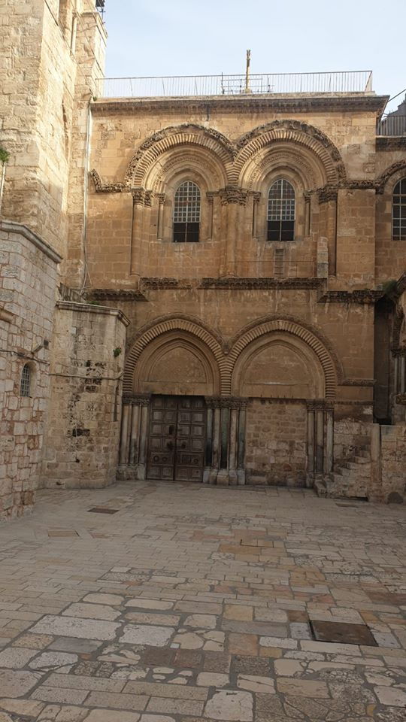


Slide 32

גולגותא, מקום הצליבה

Slide 33

גולגותא (Golgotha, Calvary)

Slide 34

33 הֵם בָּאוּ אֶל מָקוֹם הַנִּקְרָא גָּלְגֹּתָּא, כְּלוֹמַר מְקוֹם הַגֻּלְגֹּלֶת, 34 וְנָתְנוּ לוֹ לִשְׁתּוֹת יַיִן מָהוּל בִּמְרוֹרַת צֶמַח הָרֹאשׁ. הוּא טָעַם, אַךְ לֹא רָצָה לִשְׁתּוֹת. 35 אַחֲרֵי שֶׁצָּלְבוּ אוֹתוֹ חִלְּקוּ אֶת בְּגָדָיו בְּהַפִּילָם גּוֹרָל, 36 וְיָשְׁבוּ לִשְׁמֹר עָלָיו שָׁם. 37 מֵעַל לְרֹאשׁוֹ שָׂמוּ אֶת כְּתַב אַשְׁמָתוֹ: "זֶה הוּא יֵשׁוּעַ מֶלֶךְ הַיְּהוּדִים." 38 אוֹתָהּ שָׁעָה נִצְלְבוּ אִתּוֹ שְׁנֵי שׁוֹדְדִים, אֶחָד מִימִינוֹ וְאֶחָד מִשְֹמֹאלוֹ.... (מתי 27)

Slide 35

Notes:
כשהסלע נמצא בתוך כנסייה, ובמיוחד אם הוא קדוש מאוד, לא יסתפקו בימינו בגדר או חבל, אלא יגנו עליו על ידי זכוכיות.
הדוגמא של גולגותא.

Slide 36

Notes:
לגבי האיקונה שיש מתחת למזבח בגולגותא: קוראים לה "החתן", היא מציגה את ישוע בתור החתן ממשל עשר העלמות, וגם בתור האיש שמתואר בישעיהו 54. הכלה היא הכנסיה. זה קשור במיוחד לליטורגיה של השבוע הקדוש.
מתוך ויקיפדיה האורתודוכסית:
Christ the Bridegroom is the central figure in the parable of the ten Virgins (Matthew 25: 1-13); Christ is the divine Bridegroom of the Church as described in the Book of Isaiah (chapter 54), as well as the primary image of Bridegroom Matins. The title is suggestive of his divine presence and watchfulness ("Behold the Bridegroom comes in the middle of the night...") during Holy Week and his selfless love for his Bride, the Church.
The Bridegroom is also the name given to the central icon used in Bridegroom Matins. The Bridegroom icon and service is also commonly known in the Greek tradition as O Nymphios.
The icon depicts Christ as the Bridegroom of the Church, bearing the marks of his suffering, yet preparing the way for a marriage feast in his Kingdom. He is dressed in the icon according to the mockery of the Roman guards just prior to his crucifixion.
The crowns - a symbol of his marriage to the Church.
The rope - a symbol of bondage to sin, death and corruption which was loosed with Christ's death on the Cross.
The reed - a symbol of his humility; God rules his kingdom with humility.

Slide 37
40 "הֵם לָקְחוּ אֶת גּוּפַת יֵשׁוּעַ וְעָטְפוּ אוֹתָהּ בְּתַכְרִיכִים עִם הַבְּשָׂמִים כְּמִנְהַג הַקְּבוּרָה אֵצֶל הַיְּהוּדִים."(יוחנן 19).
אבן המשיחה

Slide 38

אבן
המשיחה

Slide 39



Slide 40


Notes:
אם ככה, גם בימינו, כמו בתקופה הביזנטית, רוב עולי הרגל 'נאלצים להסתפק' במזכרות ברכה.
את המזכרות הללו קונים בחנויות בדרך כלל, ואפשר לקדש אותן על ידי מגע עם קברו של ישוע, או אבן המשיחה.

Slide 41


Slide 42
"בַּמָּקוֹם שֶׁנִּצְלַב יֵשׁוּעַ הָיָה גַּן וּבַגַּן קֶבֶר חָדָשׁ שֶׁעוֹד לֹא הֻנַּח בּוֹ אִישׁ. 42 שָׁם שָׂמוּ אֶת יֵשׁוּעַ, כִּי עֶרֶב שַׁבָּת הָיָה לַיְּהוּדִים וְהַקֶּבֶר קָרוֹב" (יוחנן 19)

Slide 43


Slide 44


Slide 45

אדיקולת הקבר
לחצו לצפייה בסרטון על פתיחת הקבר בעת השיפוצים של אדיקולת הקבר ב2016-2017

Slide 46

שיטת הקבורה בסוף ימי בית שני
57 לְעֵת עֶרֶב בָּא אִישׁ עָשִׁיר תּוֹשַׁב רָמָתַיִם, יוֹסֵף שְׁמוֹ, שֶׁגַּם הוּא נַעֲשָׂה לְתַלְמִיד שֶׁל יֵשׁוּעַ. 58 הוּא בָּא אֶל פִּילָטוֹס וּבִקֵּשׁ אֶת גּוּפַת יֵשׁוּעַ. אָז צִוָּה פִּילָטוֹס לִמְסֹר אוֹתָהּ. 59 יוֹסֵף לָקַח אֶת הַגּוּפָה, עָטַף אוֹתָה בְּסָדִין נָקִי 60 וְהִנִּיחַ אוֹתָהּ בְּקִבְרוֹ הֶחָדָשׁ שֶׁלּוֹ אֲשֶׁר חָצַב בַּסֶּלַע. לְאַחַר שֶׁגָּלַל אֶבֶן גְּדוֹלָה עַל פֶּתַח הַקֶּבֶר הָלַךְ לְדַרְכּוֹ. 61 וּמִרְיָם הַמַּגְדָּלִית וּמִרְיָם הָאַחֶרֶת הָיוּ שָׁם, יוֹשְׁבוֹת מוּל הַקֶּבֶר. (מתי 27)

Slide 47

41 בַּמָּקוֹם שֶׁנִּצְלַב יֵשׁוּעַ הָיָה גַּן וּבַגַּן קֶבֶר חָדָשׁ שֶׁעוֹד לֹא הֻנַּח בּוֹ אִישׁ. 42 שָׁם שָׂמוּ אֶת יֵשׁוּעַ, כִּי עֶרֶב שַׁבָּת הָיָה לַיְּהוּדִים וְהַקֶּבֶר קָרוֹב. (יוחנן 19)

Slide 48

“Another day, a line of Indian Muslims squished against South Korean tourists, Indian nuns and Arab-American Christians stretched past the Chapel of the Copts, a room attached to the back of the Aedicule, where a monk guarding the site was engrossed in his smartphone.”
By Diaa Hadid
April 6, 2016 New York Times

Slide 49


משטרת ישראל אמונה על שמירת הביטחון והבטיחות בכנסיית הקבר, המקום הקדוש ביותר לעולם הנוצרי.

Slide 50
נספחים למתעניינים
שבת האור
הגרפיטי הקדום בכנסיית הקבר "אדוננו הלכנו"
מה קורה בחצר דיר אל סולטן?
למה נסגרה כנסיית הקבר לשלושה ימים?

Slide 51
שבת האור
מדי שנה בשבת ערב חג הפסחא מתקיים הטקס החשוב ביותר בלוח השנה הליתורגי של הקהילות בכנסיית הקבר. הטקס, בשל אילוצים עוד בתקופה העותומנית, מתקיים בשבת בצהרים כשהפטריארך היווני אורתודוכסי, מלווה בנציג ארמני, נכנסים לקברו של ישוע. בתוך הקבר לאחר תפילה קצרה מאמינים שמתרחש נס ואש נדלקת בקבר. את האש הזאת מעביר הפטריארך היווני לארמני ומשם לאלפי האנשים שמצטופפים בכנסייה. האש בכל העולם הנוצרי, מסמלת את האור של ישוע, שהוא "אור העולם" (יוחנן 8:12) וקם לתחייה עם אור ראשון.
הנס מוזכר כבר במאה ה9 בעדות מוסלמית על הנס של הנוצרים, ובמהלך השנים התעצב הטקס הכולל תהלוכות, וריטואלים בהשתתפות אלפי אנשים המנסים להגיע ללב הכנסיה, צליינים ומקומיים. את האש מעבירים לא רק לנוצרים ברחבי ארץ הקודש, בבית לחם, רמאללה, נצרת ועוד אלא שמטוסים מגיעים באופן מיוחד לקחת את האש אל בירות העולם האורתודוכסי, שם יחגגו את התחייה של ישוע בחצות הלילה עם האש שהגיעה מהשמיים דרך ירושלים.
הפטריארך מעביר את האש הקדושה לעומדים בכנסיה
שבת האור ב360 סרטון של BBC
שבת באור 2018
ואחרי שראיתם איך הטקס נראה בשנה רגילה צפו בסרטון על הטקס כפי שהתקיים השנה, במגבלות המחמירות של הקורונה
משרד החוץ שפעל השנה לסייע בהעברת האש למדינות שונות פרסם סרטון.

Slide 52
קפלת סנט ורטן

Slide 53

בעת שיפוצים שנעשו בכנסיית הקבר בשנות ה70 במתחם הארמני התגלה המשכה של מחצבה גדולה (שחלקה הוא קפלת מציאת הצלב) ובין אבני המחצבה נמצא גרפיטי עליו כתוב "אדוננו הלכנו" בלטינית DOMINE IVIMUS ארכיאולוגים סבורים שהכתובת נעשתה על ידי צליינים שביקרו בכנסייה עוד בטרם הושלמה בנייתה, והם סימנו את בואם ברישום על יסודות המבנה. החלק הזה של המחצבה לא היה חסוף למבקרים מעת השלמת הבניה ב335 ועד החפירות בשנות ה70 של המאה הה20.
הקפלה בה מוצג הגרפיטי בתוך המחצבה, מוקדשת לקדוש והגיבור הלאומי, ורטן שהוביל את המרד הארמני נגד הפרסים, למען הכרה אימפריאלית בנצרות הארמנית, שפולחנה דוכא וכנסיותיה נהרסו, ולמתן חופש דת לארמנים לקיים את אמונתם הנוצרית. הוא מת בקרב בשנת 451.

Slide 54



המנזר האתיופי, דיר אל סולטן

Slide 55
שנים שהנזירים האתיופים חיים בחדרים קטנים ודחוסים על גג כנסיית הקבר. כבר לפני כ500 שנים אם איבדו את זכויות החזקה והתפילה שלהם בתוך הכנסייה, בשל מחסור באמצעים לממן את תשלומי המיסים לשלטונות העותומנים. לטענתם הם חיים מאות שנים במנזר שעל הגג, הקופטים טוענים שהמנזר שלהם ורק אפשרו לאתיופים לגור שם.
השיפוץ בקפלת מיכאל משך לפני שנתיים את תשומת הלב לשתי קאפלות קטנות, שנבנו לפני 800 שניים, הנמצאות בלב סכסוך ממושך בין הכנסיה הקופטים והכנסיה האתיופית. הקפלות שייכות לקופטים על פי התיעוד של הסטטוס קוו שכתב קאסט ב1929, אך בשנת 1970 הקופטים איבדו אותה לטובת האתיופים שהחליפו מנעולים במהלך תפילת חג הפסחא. הקופטים פנו לבית המשפט בדרישה לקבל חזרה את המפתח, ובדרישה שמדינת ישראל תחזיר את הסטטוס קוו על כנו. אך בית המשפט רק יכל להמליץ על החזרת המצב לקדמותו, לא לפסוק.
למה?
בראשית ימי המנדט האנגלים הבינו את האתגר שבניהול המקומות הקדושים וביקשו להקים ועדה מיוחדת שתעצב נהלים בנושא, ועד אז כל בעיה שתיקשר במקומות אלה, תופנה ישירות לנציב העליון כנציג המלך. הועדה טרם הוקמה, מדינת ישראל ירשה את תקנות דבר המלך במועצתו לגבי המקומות הקדושים, מ1924, ואת הנציב מחליף ראש הממשלה או שר מטעמו. לכן עד היום נושא המקומות הקדושים לא שפיט ולא יכול להיות נידון בבתי המשפט בישראל. וכךבית המשפט ביקש ממשלת ישראל להחזיר את הסטטוס קוו על כנו אלא שממשלת ישראל נמנעת עד היום. בשנות ה70 האינטרסים של המדינה היו ברורים, יחסים קרובים עם אתיופיה וקיסרה היילה סלסי, מול מלחמה עם המצרים. נסיונותיו של בוטרוס ג'אלי, שר החוץ בימי הסכמי השלום, ומזכ"ל האו"ם בעת הסכמי טאבה, לכלול את השבת הסטטוס קוו על ידי המדינה, כחלק מההסכם, לא צלחו.
דו"ח קאסט 1929 על המקומות הקדושים. על חצר דיר אל סולטן בעמוד 30
מי ישפץ ומי ישלם על השיפוץ של קפלת המלאך מיכאל
אבן נופלת בירושלים וגורמת לתקרית דיפלומטית במזה"ת

Slide 56


בפברואר 2018 נסגרה כנסיית הקבר למשך שלושה ימים. מה עמד מאחורי שיתוף הפעולה בין העדות השונות שהוביל לצעד הדרמטי?
מאמר של ד"ר אמנון רמון מסביר את הרקע והנסיבות שהובילו לאירועים

